Slide 1
Chào mừng các con đến với tiết Toán

Slide 2








Slide 3

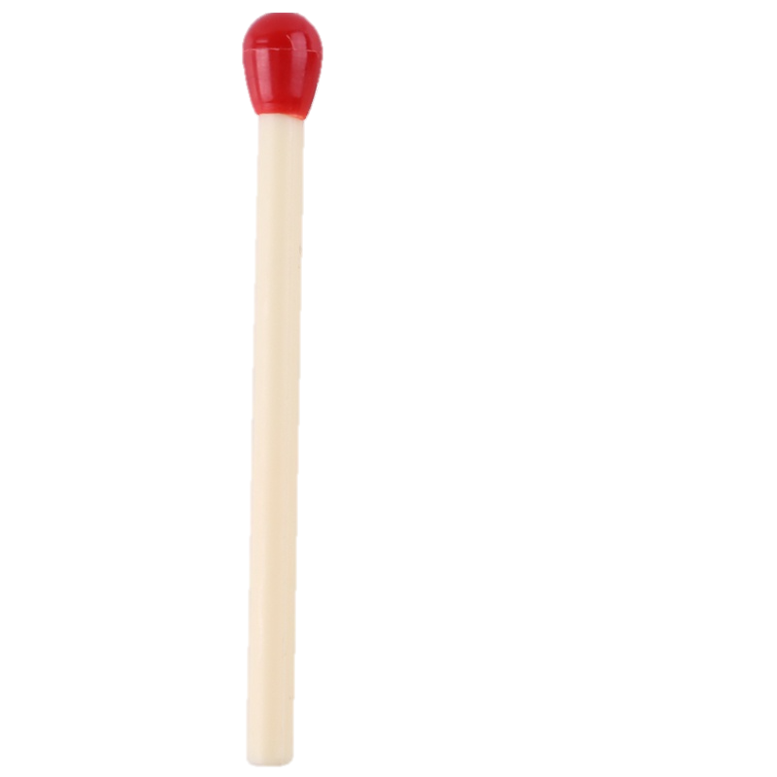

Slide 5





Slide 6

Yêu cầu cần đạt
- Thực hành vẽ góc vuông, vẽ đường tròn bằng com pa.
Biết cách sử dụng ê ke, com pa và ứng dụng vào giải quyết các vấn đề toán học.
Thực hiện nhiệm vụ trang trí hình học

Slide 8
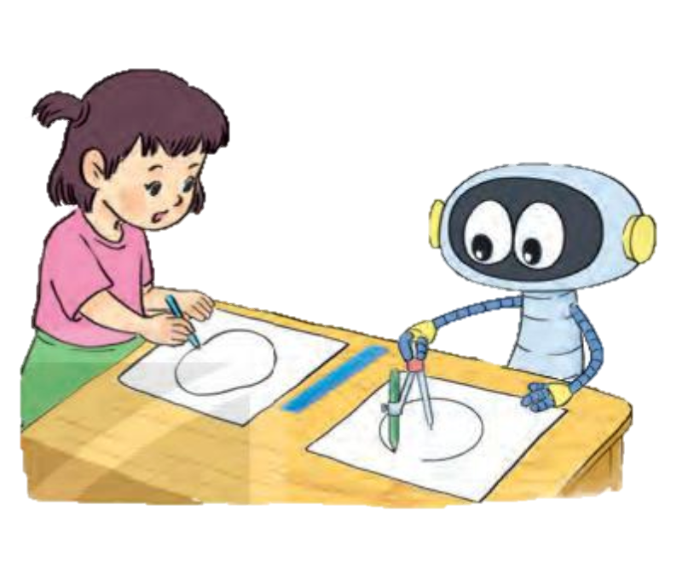

Slide 9
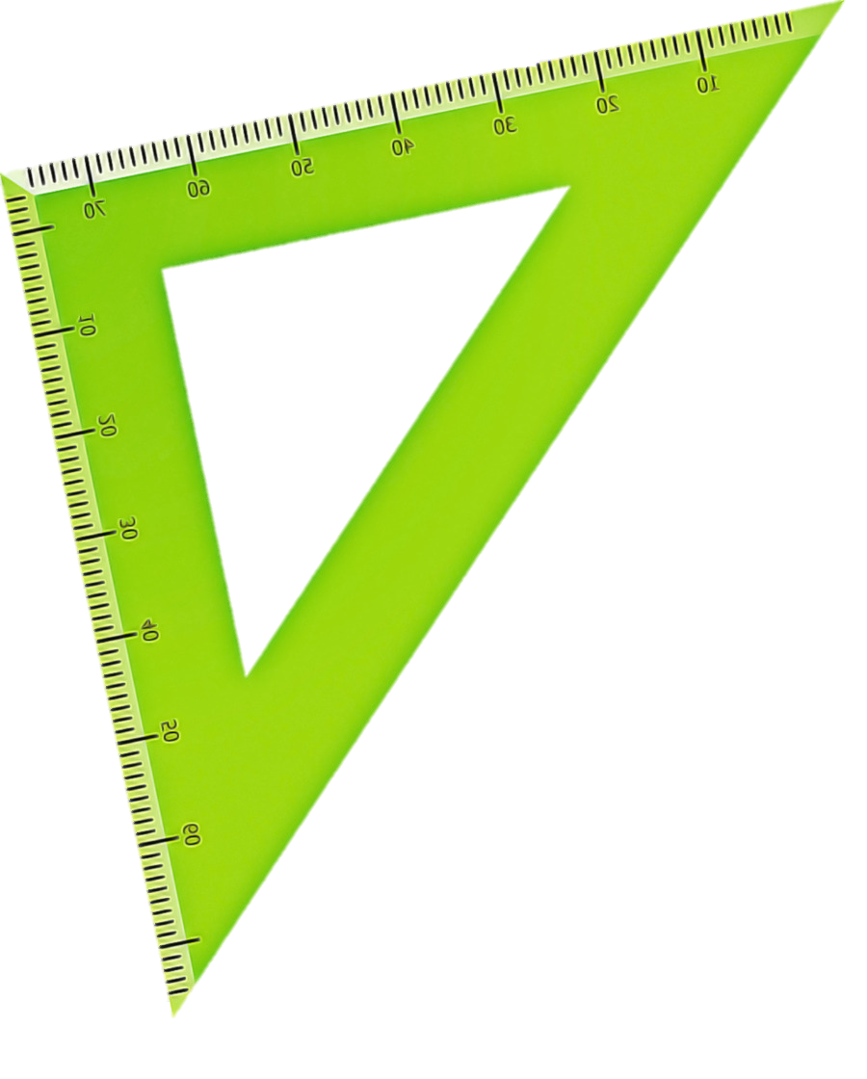

a. Vẽ góc vuông đỉnh A cạnh AB, AC
B
A
C

Slide 10
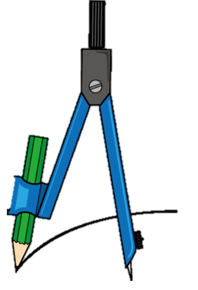
b. Vẽ đường tròn tâm I
I

Slide 11
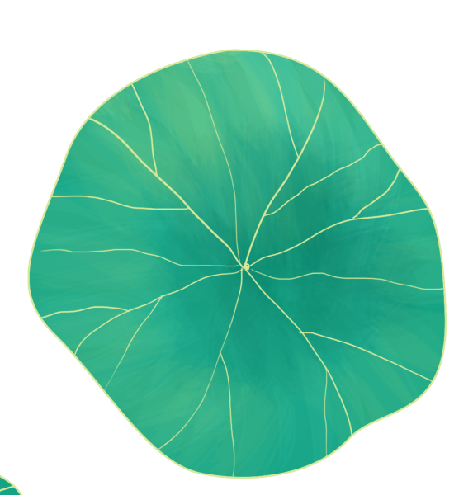
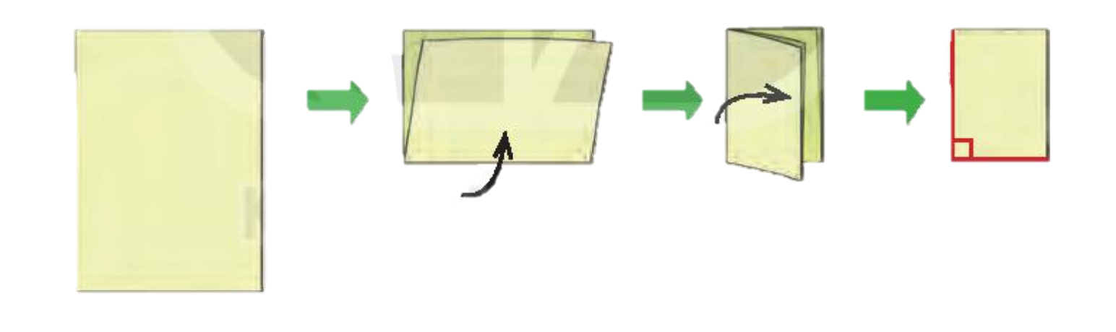
Bài 2:
Tự làm ê ke giấy: gấp giấy làm đôi rồi lại gấp đôi tiếp (theo hình vẽ) ?
a) Dùng êke trong bộ đồ dùng học tập của em, hãy kiểm tra lại góc vuông ở êke giấy vừa làm

Slide 12
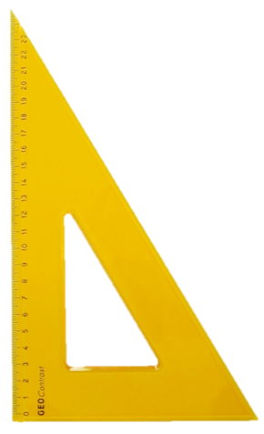
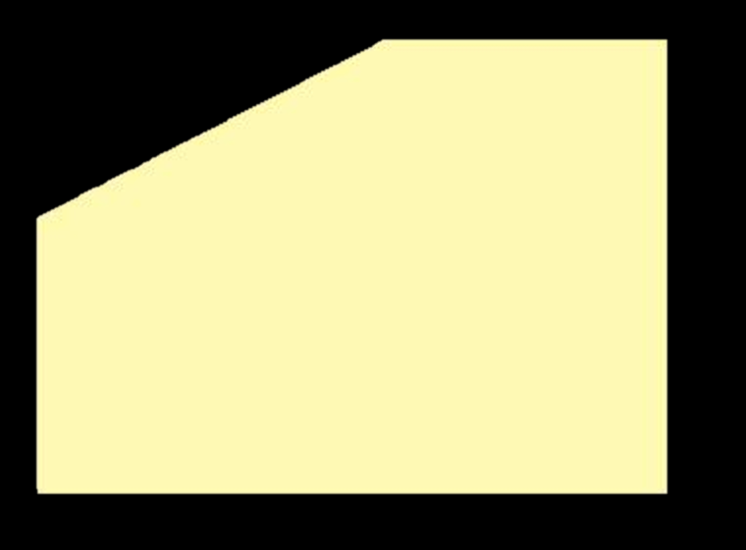
b) Dùng ê ke giấy vừa làm, em hãy tìm xem trong hình bên có mấy góc vuông?

Slide 13
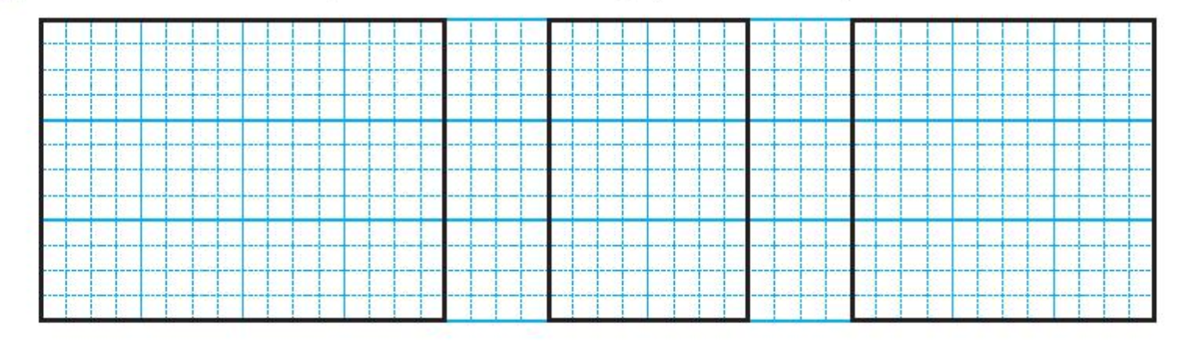
Bài 3:

Slide 14
Yêu cầu cần đạt
- Thực hành vẽ góc vuông, vẽ đường tròn bằng com pa.
Biết cách sử dụng ê ke, com pa và ứng dụng vào giải quyết các vấn đề toán học.
Thực hiện nhiệm vụ trang trí hình học

Slide 15



